Slide 1
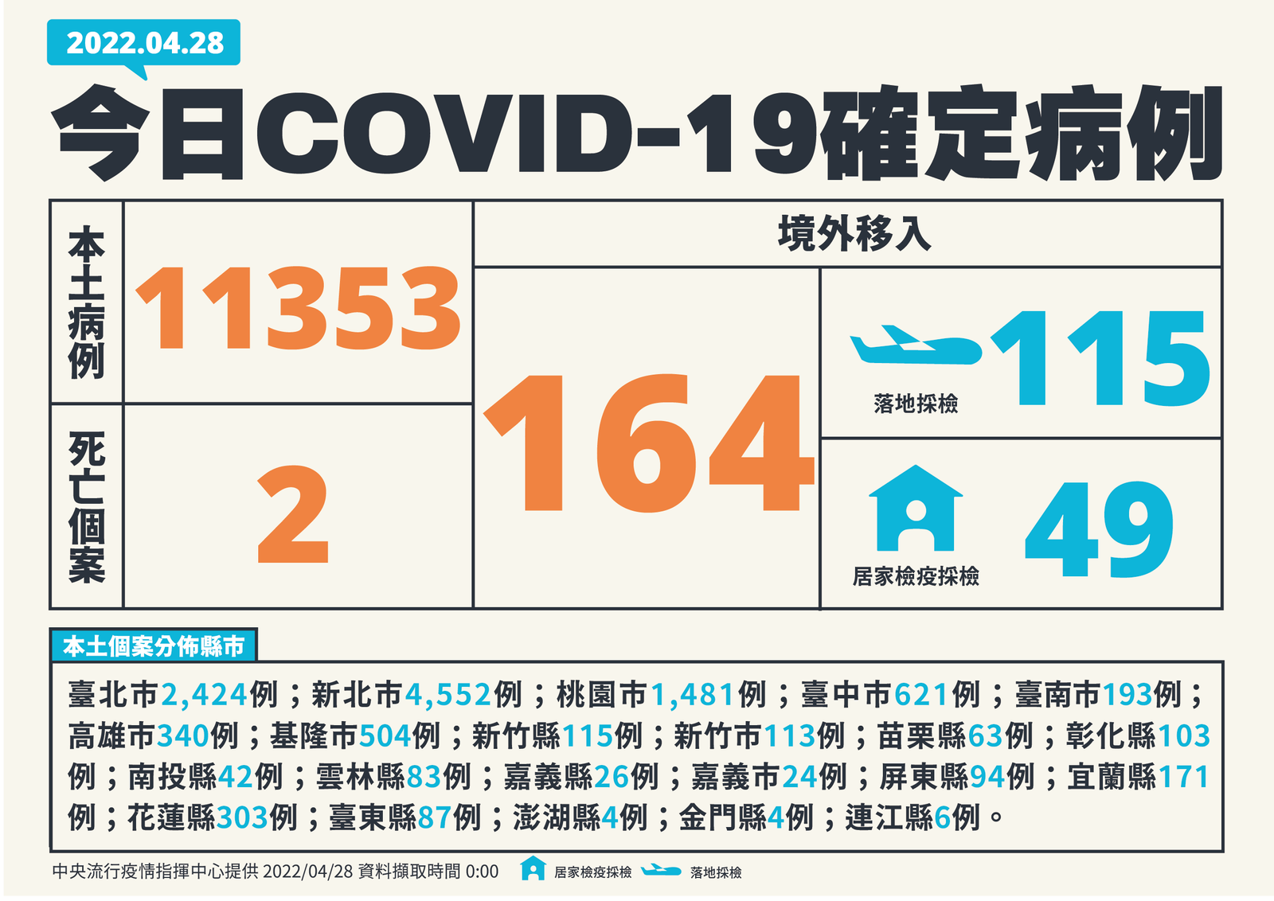
4月28日台灣疫情數據
累計確診 累計死亡 死亡率
88,446 860 0.97%

Slide 2
2022
每日新增本土確診數
4月1日至4月30日維持現行口罩等防疫措施，並強化特定娛樂場所防疫作為。
在外用餐，與北辦用餐都要注意個人衛生管理。

